Slide 1
ХИЧЭЭЛИЙН АГУУЛГА
Объектын тухай ойлголт

Slide 2

ОБЪЕКТЫН ТУХАЙ ОЙЛГОЛТ
Бидний эргэн тойронд ОБЪЕКТ байдаг.
(хүн, амьтан, ургамал, машин тэрэг, байшин барилга, компьютер г.м.)

Slide 3
ОБЪЕКТЫН ТУХАЙ ОЙЛГОЛТ/2
ОБЪЕКТ хоёр төрлийнх
ОБЪЕКТ амьтай, амьгүй, бодитой, хийсвэр
ОБЪЕКТ амьтай ➔ хөдөлдөг, ямар нэгэн зүйл хийдэг
ОБЪЕКТ амьгүй ➔ өөрөө хөдөлдөггүй, ямар нэгэн зүйл хийдэггүй
ОБЪЕКТ амьтай, амьгүй төрлөөс хамаарахгүйгээр нийтлэг зүйлтэй
ОБЪЕКТ attribute, шинжтэй: хэмжээ, хэлбэр дүрс, өнгө, жин г.м.
ОБЪЕКТ behaviors, үйл хөдлөлтэй, аргатай
ОБЪЕКТ хүн:нүдний өнгө, өндөр, жин г.м. Явдаг, ярьдаг, амьсгалдаг г.м.
Notes:
3

Slide 4
ОБЪЕКТЫН ТУХАЙ ОЙЛГОЛТ/2В
Хийсвэр ОБЪЕКТын жишээ: БАНКНЫ ХАРИЛЦАХ ДАНС
Шинж: төгрөгний харилцах, валютын харилцах, дансны үлдэгдэл г.м.
Үйл хөдлөл: үлдэгдэл харах, мөнгө авах, мөнгө нэмэх, хуулга авах г.м.
Notes:
4

Slide 5
ОБЪЕКТЫН ТУХАЙ ОЙЛГОЛТ/3
Хүн ОБЪЕКТын шинжийг нь судалж, үйл хөдлөлийг нь ажиглах замаар объектыг танин мэддэг
Өөр өөр ОБЪЕКТ төстэй шинж, үйл хөдлөлтэй: том хүн, хүүхэд
Оbject-oriented design (OOD)- Объект хандлагат зохиомж нь програмыг ХҮН ЭРГЭН ТОЙРНЫХОО ОБЪЕКТЫГ АВЧ ҮЗДЭГТЭЙ ИЖИЛ АРГА ЗАМААР загварчилдаг
OOD нь объектыг шинжээр нь, үйл хөдлөлөөр нь, хоорондын хамаарлаар нь загварчлах боломж өгдөг

Slide 6
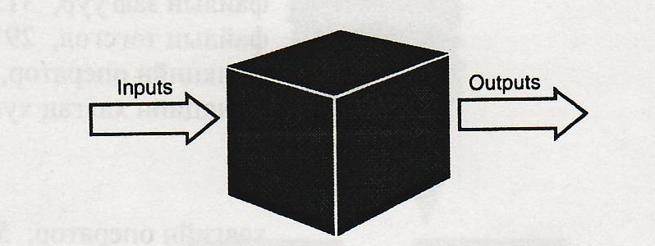
ОБЪЕКТЫН ТУХАЙ ОЙЛГОЛТ/3А
ОБЪЕКТ нь шинж, үйл хөдлөл ХОЁРЫГ агуулдаг.
Бусад програмчлалын технологиос ялгагдах шинж юм
Уламжлалт програмчлалд кодын хэсэг нь өгөгдлөөс тусдаа байх “хар хайрцаг” юм.

Slide 7

ОБЪЕКТЫН ТУХАЙ ОЙЛГОЛТ/3В
Код, өгөгдөл тус тусдаа

Slide 8
ОБЪЕКТЫН ТУХАЙ ОЙЛГОЛТ/4А
Объект бүтцийн хувьд яаж хийгдсэнийг бусад объект мэдэх шаардлагагүй, зөвхөн түүнтэй харьцаж хэрэгтэй мэдээллээ олж авах интерфейстэй байх ёстой
ОБЪЕКТ машины жишээ. Хүн машиныг зөвхөн жолооддог

Slide 9
ОБЪЕКТЫН ТУХАЙ ОЙЛГОЛТ/3В
OOD нь объект хоорондын харилцааг бас загварчлах боломж олгодог.
ОБЪЕКТУУД ХООРОНДОО Мэссэжээр харьцдаг.
ОБЪЕКТ болох хүн нөгөөдөө мэссэж буюу зурвас явуулдаг.

Slide 10
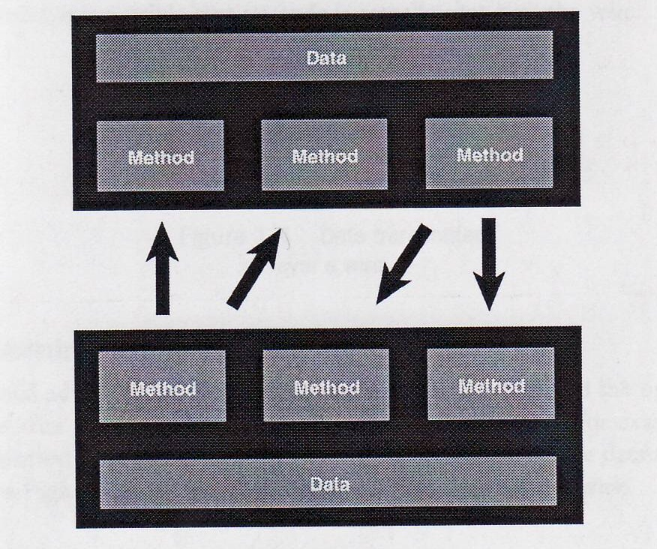
ОБЪЕКТЫН ТУХАЙ ОЙЛГОЛТ/3С

Slide 11
ОБЪЕКТЫН ТУХАЙ ОЙЛГОЛТ/3С
ОБЪЕКТЫН ШИНЖ Си хэлэнд, уламжлалт програмчлалд бас байсан.
Жишээ нь Си хэлний файлтай ажиллах функцийн багц.

Slide 12
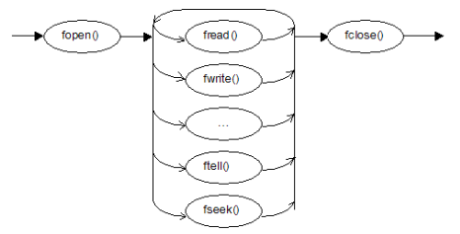
ОБЪЕКТЫН ТУХАЙ ОЙЛГОЛТ/4В
FILE *fp = fopen(“test.txt”);

Slide 13
ОБЪЕКТЫН ТУХАЙ ОЙЛГОЛТ/6
Си хэл нь процедур хандлагат, үйлдэл хандлагат
Си хэлний програмчлалын нэгж нь ФУНКЦ
БОДЛОГЫН ТАВИЛД ОРСОН үйл үг нь байж болох функцийг заадаг.

Slide 14
ОБЪЕКТЫН ТУХАЙ ОЙЛГОЛТ/4А
OOD /object-oriented design/ нь объектын шинж болон зүйл хөдлөлийг класс хийсвэр зүйлд битүүмжилдэг.
ОБЪЕКТ мэдээлэл далдлах шинжтэй.

Slide 15
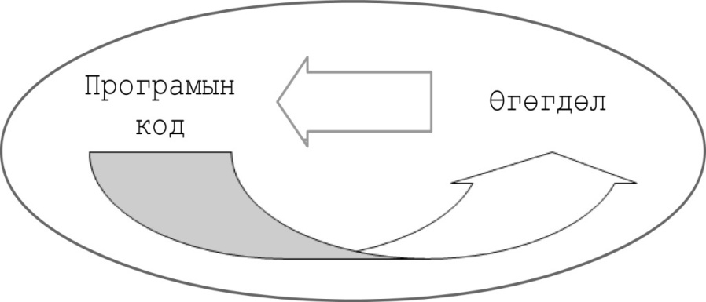
ОБЪЕКТЫН ТУХАЙ ОЙЛГОЛТ/7
С++
С++ хэлний програмчлалын нэгж нь CLASS
Классаас объект үүсдэг.
Объект бол классын төлөөлөл.
Класс нь объектын үйл хөдлөлийг хэрэгжүүлэх функцтэй, объектын шинжийг агуулах өгөгдөлтэй
класс
C++ = C + ОБЪЕКТ

Slide 16
ОБЪЕКТЫН ТУХАЙ ОЙЛГОЛТ/7А
Объект хандлагат програмчлалын 3 чухал шинж:
объект хандлагат програмчлал нь объект хэрэглэдэг. Харин алгоритм биш.
объект бүр ямар нэгэн классын төлөөлөл.

Slide 17
ОБЪЕКТЫН ТУХАЙ ОЙЛГОЛТ/7В
Үндсэн ухагдахуун
Encapsulation битүүмжлэл
Inherintance удамшил
Data hiding Өгөгдөл далдлал
Polymorphism полиморфизм
Method overloading арга дахин тодорхойлох,
дахин тодорхойлох арга
Method overriding арга дахин програмчлах, дахин програмчлах арга
Operator overloading оператор дахин тодорхойлох
Assocation холбоо
Aggregation бүрдмэл холбоо
Generalization specialization ерөнхийгөөс нарийсгал
Interaction хамтын ажиллагаа

Slide 18
ОБЪЕКТЫН ТУХАЙ ОЙЛГОЛТ/7С
Удамшил inheritance
Олон хэлбэршил polymorphism
Method overloading,
Method overriding
Operator overloading

Slide 19
ОБЪЕКТЫН ТУХАЙ ОЙЛГОЛТ/8
Класс бол хэрэглэгчийн тодорхойлох зохиомол төрөл
Класс нь өгөгдөл, түүнийг боловсруулах кодын
Өгөгдлийг нь гишүүн өгөгдөл, өгөгдлөн гишүүн
Харилцагчийн данс
Харилцагчийн дансны дугаар, дансны үлдэгдэл
Гишүүн функц, арга:
Дансны үлдэгдэл харах, бэлэн мөнгө авах, мөнгө нэмэх
Бодлогын тавилд хэрэглэж байгаа нэр ҮГ классын нэрийг заах магадлалтай
Класс бол объект биш, харин зураг төлөвлөгөө, объект байгуулах загвар

